Slide 1
Arduino Workshop 3
@FabLab

Slide 2
Arduino Workshop 3
Teoretická část
Typy číselných proměnných
Typy ostatních proměnných
Funkce millis()
Funkce map
Sériová linka
Praktická část
I²C OLED displej
1Wire Teplotní senzor DHT11
I²C Teplotní senzor Bosch BME280

Slide 3
Arduino Workshop 3
Teoretická část
Typy číselných proměnných
Typy ostatních proměnných
Funkce millis()
Funkce map
Sériová linka
Praktická část
I²C OLED displej
1Wire Teplotní senzor DHT11
I²C Teplotní senzor Bosch BME280

Slide 4
Typy číselných proměnných
bool – jednobitová proměnná, logická 0 nebo 1
char – znaménková celočíselná proměnná, rozsah -128 až +127
byte – neznaménkový char, rozsah 0 až 255 (2^8 - 1)
int – znaménková celočíselná proměnná, rozsah -32768 až +32767
unsigned int – neznaménkový int, rozsah 0 až 65535 (2^16 - 1)
long - znaménková celočíselná proměnná, rozsah -2.147.483.648 to 2.147.483.647
unsigned long – neznaménkový long, rozsah 0 až 4.294.967.295 (2^32 - 1)
float – znaménková proměnná pro ukládání čísel s plovoucí čárkou, -3,4028235E+38 až +3,4028235E+38 (32b číslo)
double – pro Arduino UNO stejné jako float, u Arduino DUE 64b číslo

Slide 5
Arduino Workshop 3
Teoretická část
Typy číselných proměnných
Typy ostatních proměnných
Funkce millis()
Funkce map
Sériová linka
Praktická část
I²C OLED displej
1Wire Teplotní senzor DHT11
I²C Teplotní senzor Bosch BME280

Slide 6
Typy ostatních proměnných
String – textový řetězec znaků
String retezec = „Ahoj svete“;
Char[] – pole znaků
Char mojePole[] = „To jsou moje znaky“;
Char mojePole2[4] = „Ahoj“;

Slide 7
Arduino Workshop 3
Teoretická část
Typy číselných proměnných
Typy ostatních proměnných
Funkce millis()
Funkce map
Sériová linka
Praktická část
I²C OLED displej
1Wire Teplotní senzor DHT11
I²C Teplotní senzor Bosch BME280

Slide 8
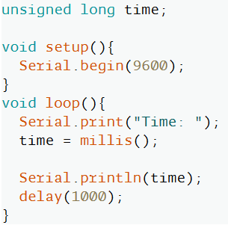
Funkce millis()
Při zavolání funkce millis() získáme počet milisekund od zapnutí/resetování Arduina
Toto číslo je typu unsigned long a díky tomu přeteče přibližně po 50 dnech
0 až 4,294,967,295 (2^32 - 1)
Pozn. Také existuje funkce micros() – podobně, ale s mikrosekundami, přeteče přibližně po 70 minutách

Slide 9
Arduino Workshop 3
Teoretická část
Typy číselných proměnných
Typy ostatních proměnných
Funkce millis()
Funkce map
Sériová linka
Praktická část
I²C OLED displej
1Wire Teplotní senzor DHT11
I²C Teplotní senzor Bosch BME280

Slide 10
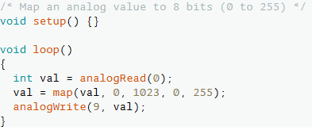
Funkce map
Funkce map slouží pro převod hodnot z jednoho rozsahu na jiný
Často se využívá na procentuální vyjádření nebo na převod vstupních hodnot pro PWM řízení

Slide 11
Arduino Workshop 3
Teoretická část
Typy číselných proměnných
Typy ostatních proměnných
Funkce millis()
Funkce map
Sériová linka
Praktická část
I²C OLED displej
1Wire Teplotní senzor DHT11
I²C Teplotní senzor Bosch BME280

Slide 12
Sériová linka
Serial.begin(9600); // zahájení komunikace po sériové lince, rychlost 9600 baud
Serial.print(„text“); // vytištění textu po sériové lince
Serial.println(promenna); // vytištění hodnoty proměnné po sériové lince s odřádkováním
Serial.available() // získání počtu znaků, které jsou připraveny k vyčtení, buffer zvládne udržet maximálně 64 znaků
Serial.read() // načtení prvního přijatého znaku z bufferu (FIFO)

Slide 13
Arduino Workshop 3
Teoretická část
Typy číselných proměnných
Typy ostatních proměnných
Funkce millis()
Funkce map
Sériová linka
Praktická část
I²C OLED displej
1Wire Teplotní senzor DHT11
I²C Teplotní senzor Bosch BME280

Slide 14
I²C OLED displej 1,3“
http://navody.arduino-shop.cz/navody-k-produktum/oled-displej-ssd1306.html

Slide 15
I²C OLED displej 1,3“
Přidání knihovny U8glib skrze Manažera knihoven
Oproti návodu změna pořadí pinů VDD-GND-SCK-SDA
Oproti návodu změna zařízení na U8GLIB_SH1106_128X64
http://navody.arduino-shop.cz/navody-k-produktum/oled-displej-ssd1306.html

Slide 16
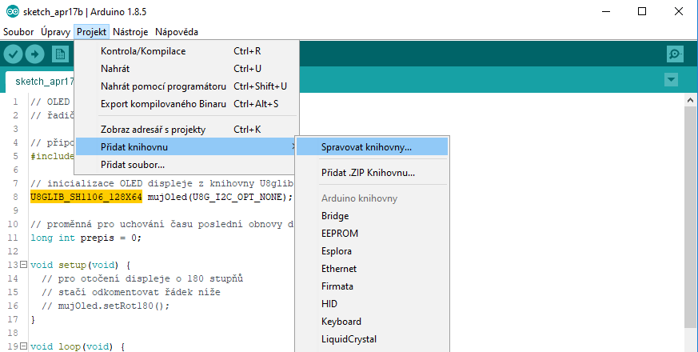
I²C OLED displej 1,3“

Slide 17
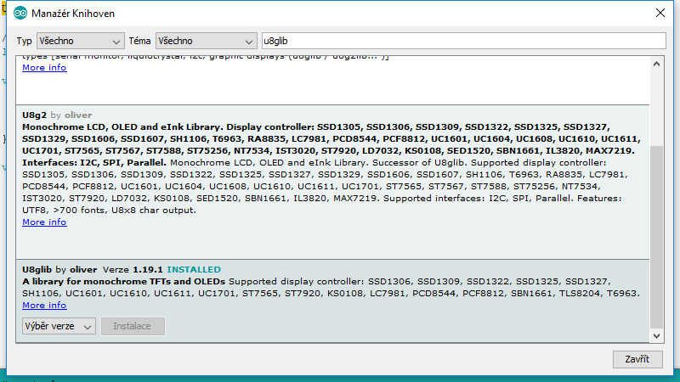
I²C OLED displej 1,3“

Slide 18
Arduino Workshop 3
Teoretická část
Typy číselných proměnných
Typy ostatních proměnných
Funkce millis()
Funkce map
Sériová linka
Praktická část
I²C OLED displej
1Wire Teplotní senzor DHT11
I²C Teplotní senzor Bosch BME280

Slide 19
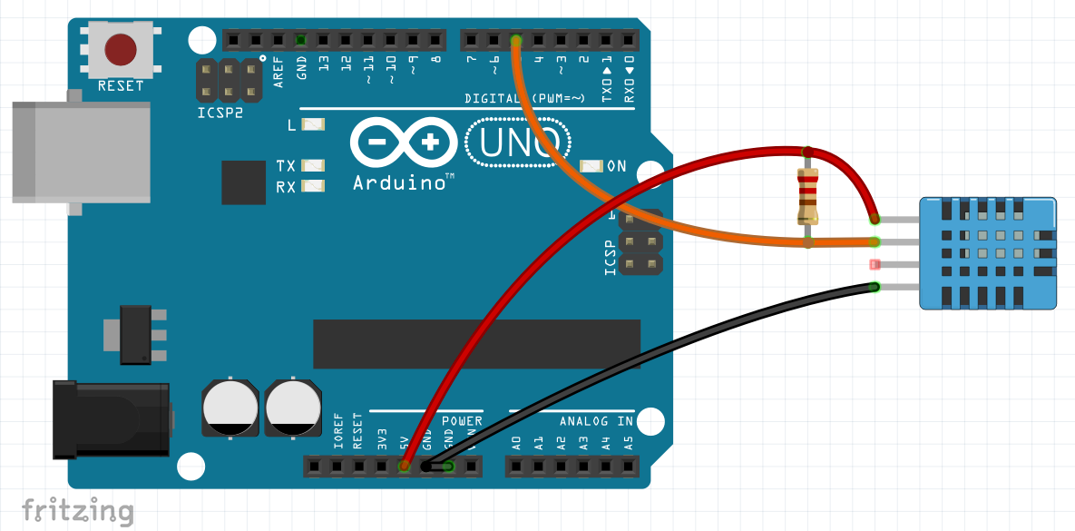
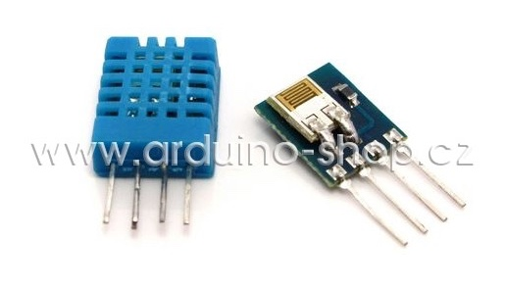
Teplotní senzor DHT11
http://navody.arduino-shop.cz/navody-k-produktum/teplotni-senzor-dht11.html

Slide 20
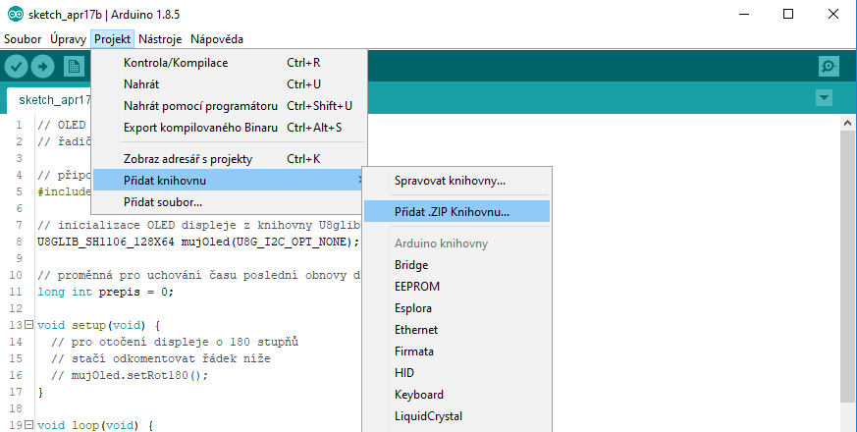
Teplotní senzor DHT11

Slide 21
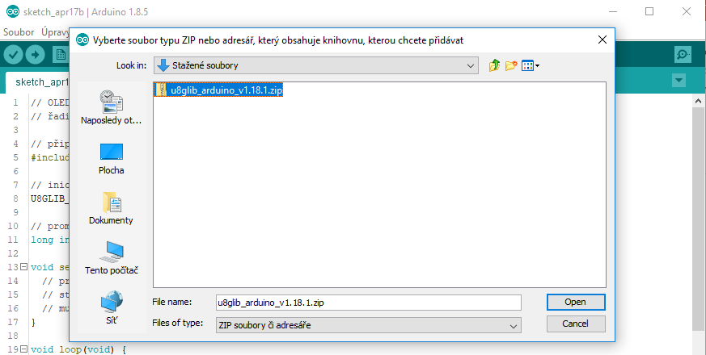
Teplotní senzor DHT11

Slide 22
Arduino Workshop 3
Teoretická část
Typy číselných proměnných
Typy ostatních proměnných
Funkce millis()
Funkce map
Sériová linka
Praktická část
I²C OLED displej
1Wire Teplotní senzor DHT11
I²C Teplotní senzor Bosch BME280

Slide 23
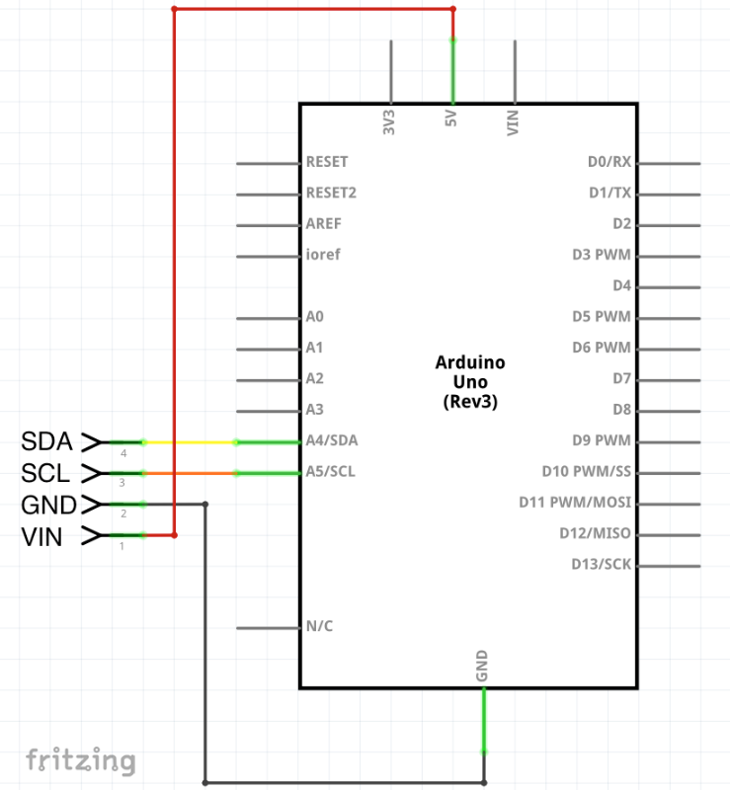
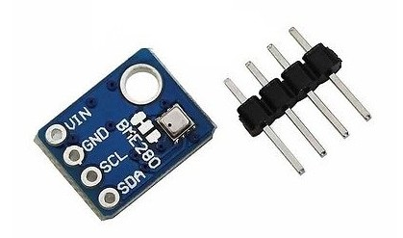
I²C Teplotní senzor Bosch BME280
http://navody.arduino-shop.cz/navody-k-produktum/senzor-bme280-mereni-teploty-relativni-vlhkosti-a-barometrickeho-tlaku.html

Slide 24
Děkujeme za pozornost!
@FabLab

